Slide 1

Číslo přílohy: | VY_ 32_INOVACE_13_SČÍTÁNÍ A ODČÍTÁNÍ DO 100
Autor: | Mgr. Petra Kukuczková
Předmět: | Matematika
Třída: | 2. ročník
Šablona projektu: | III/2 Inovace a zkvalitnění výuky prostřednictvím ICT
Datum zařazení do výuky a zapsání do třídní knihy | 8. 9. 2011
Jazyk: | Český jazyk
Název a anotace: | SČÍTÁNÍ A ODČÍTÁNÍ DO 100 - procvičování sčítání a odčítání do 100
Druh učebního materiálu: | DUM – Prezentace Power Point
Očekávaný výstup | Sčítá a odčítá do 100
Využité materiály: | Obrázky byly použité z klipartu Microsoft Office.

Slide 2
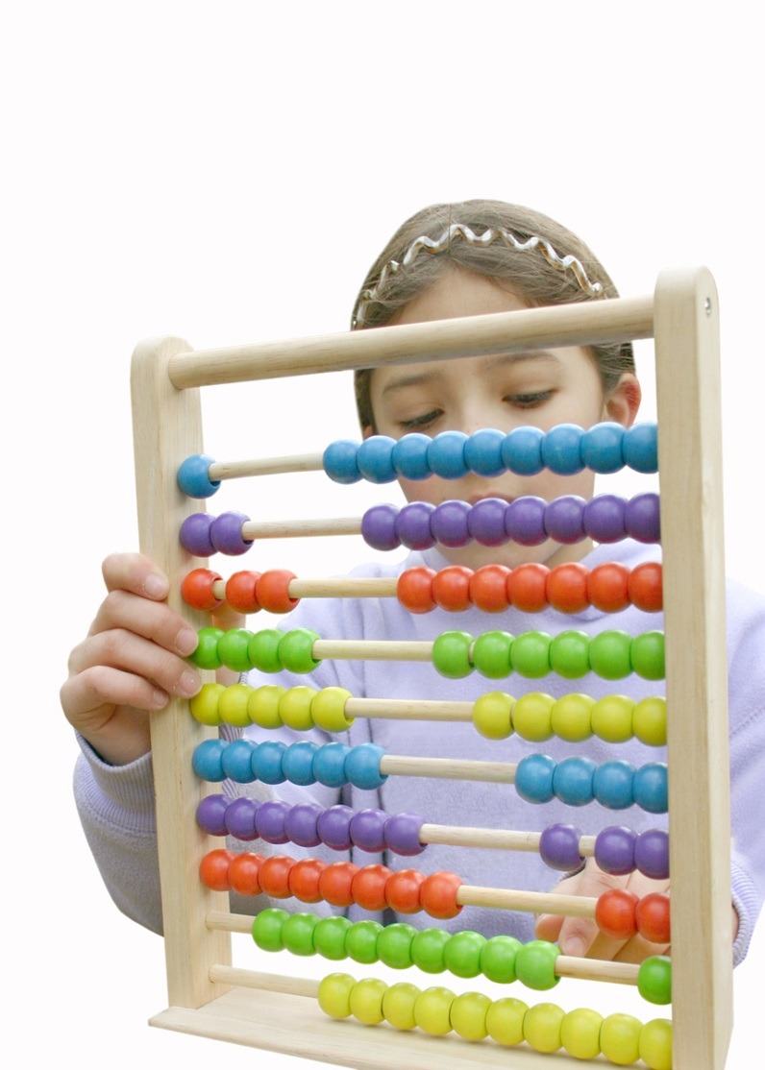
SČÍTÁNÍ A ODČÍTÁNÍ DO 100

Slide 3
Počítej
+3
+2
+4
+5
 | 13
 | 15
 | 17
 | 14
-3
-2
-4
-5

Slide 4
Vypočítej a napiš podíly, rozdíly a součty
 | 4 | 10 | 18 | 6 | 14 | 8 | 20 | 12 | 2 | 16
: 2
- 2
+2

Slide 5
Doplň chybějící čísla
42 | + | 20
=
32 | +
73 | + | 20
=
33 | +
64 | + | 10
=
34 | +
22 | + | 60
=
42 | +
31 | + | 60
=
51 | +
38 | + | 40
=
18 | +
56 | + | 30
=
16 | +

